Slide 1
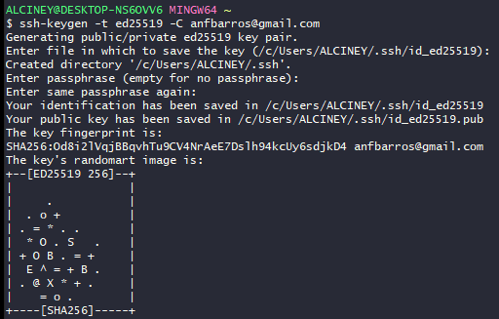

Crédito: Professor DIO Otávio Reis
- Chave SSH;
- Comando para criar o par de chaves
Chave SSH;
é uma forma de estabelecer um conexão segura e
encriptada entre 2 máquinas. Ex: nossa máquina com o
servidor do GitHub. Configurando nossa máquina como uma
máquina segura para o GitHub. São utilizados 2 chaves um
pública e outra privada.
Comando para criar um par de chaves;
Entra no guitbash e digitar os seguintes comandos:
- ssh-keygen -t ed25519 -C(esse C é maiuscula)
anfbarros@gmail.com;
Entrar no local (diretório) onde foi salvo o par de chaves, usando o comando abaixo;
-

Slide 2
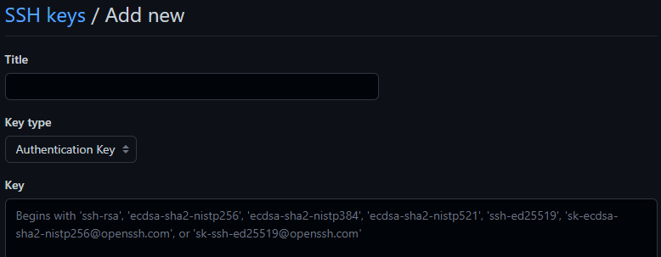


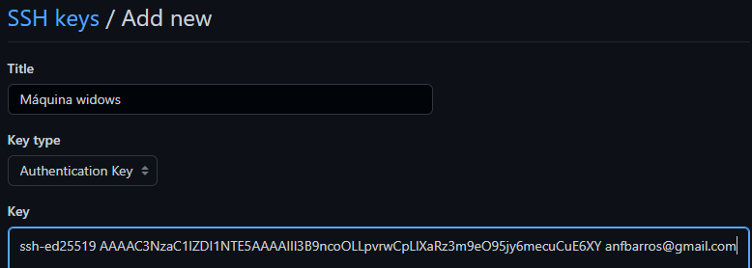


Comando para visualizar o conteúdo da chaves;
- cat id_ed25519.pub
Irá para a página abaixo
Após o enter, irá aparecer essa outra linha:
Selecionar e copiar a chave:
Colocar um título
Ir para a página do Github na “SSH and GPG Keys”
Colar a chave copiada anteriormente e dar um click em “ Add SSH key”

Slide 3
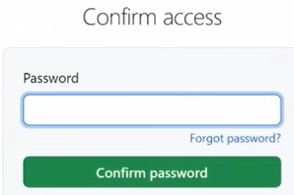
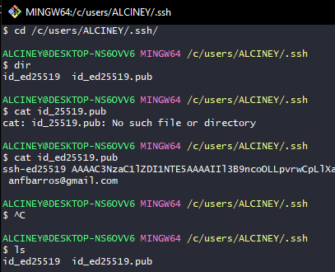

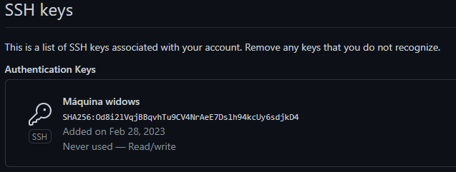

Colocar a senha que foi salva na criação da conta do Github:
Nesse segundo passo iremos para a página do CLI em nossa máquina:
Digitar o comando “ls” para listar os arquivos
Digitar o comando “pwd” para mostrar o caminho do diretório que estamos
Confirmar o password, aparecerá a página abaixo:
Agora iremos inicializar o SSH agent que se encarregara de trabalhar com essas chaves. Digitar o comando
eval $(ssh-agent -s):
Finalizamos esse passo. Agora iremos para o segundo passo no CLI.
Agora iremos entregar a chave para o agente:

Slide 4
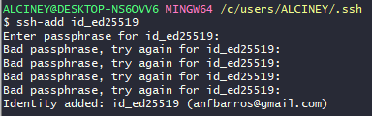
Digiramos o comando com a chave privada(sem o “.pub”):
ssh-add id_ed25519

